Slide 1
Fundamentos de POO
SOLID

Slide 2
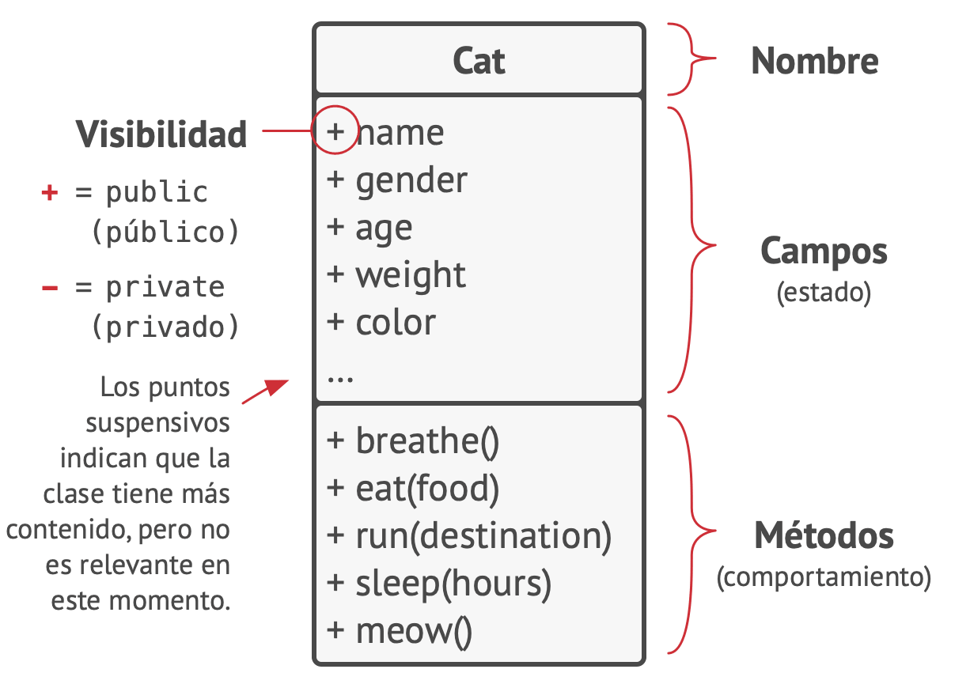
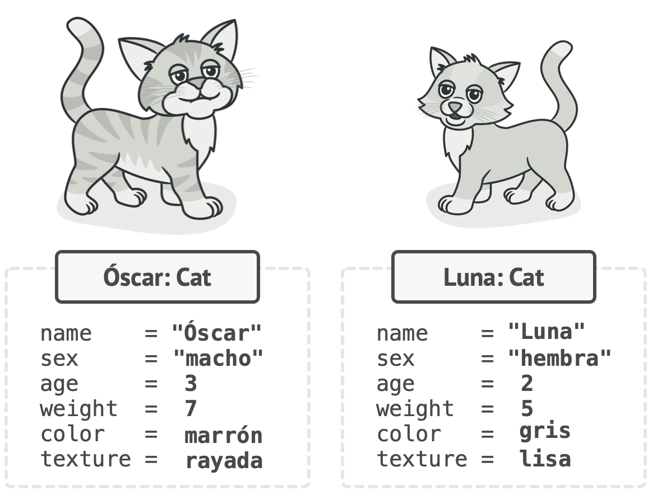
Clases y Objetos

Slide 3
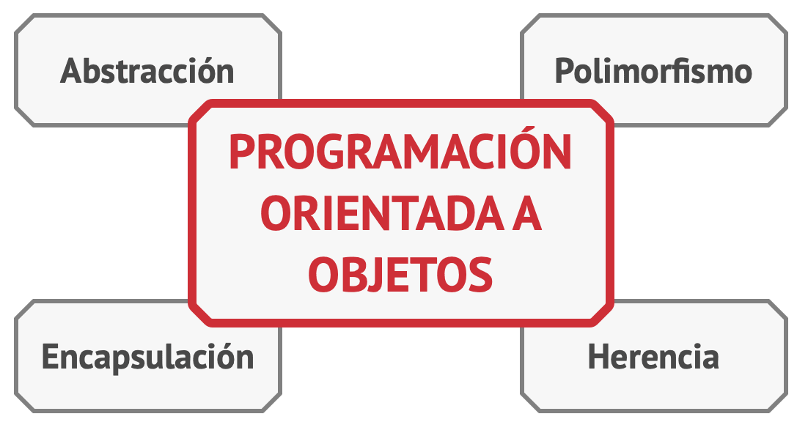
Pilares de POO

Slide 4
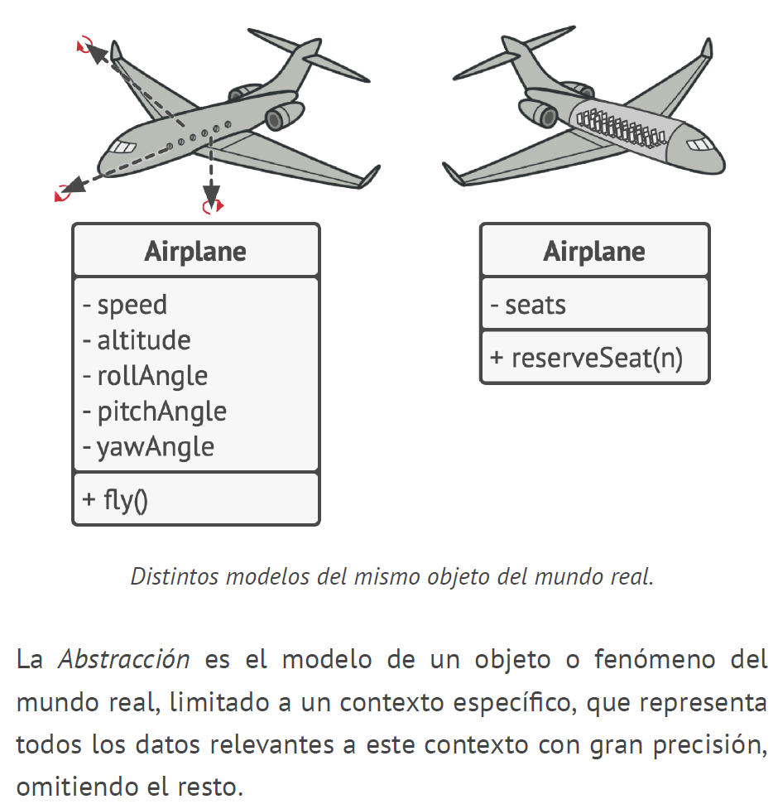
Abstracción

Slide 5
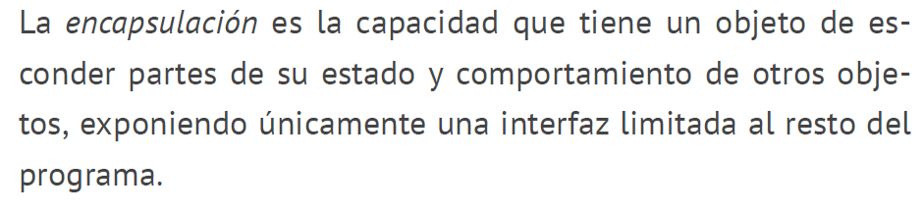
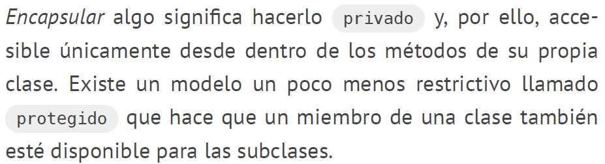
Encapsulación

Slide 6
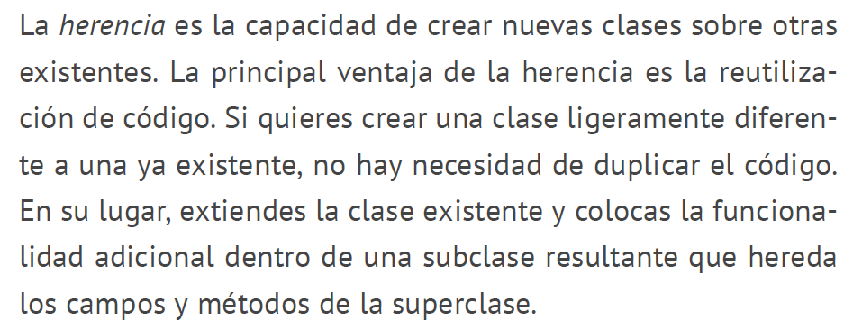
Herencia

Slide 7
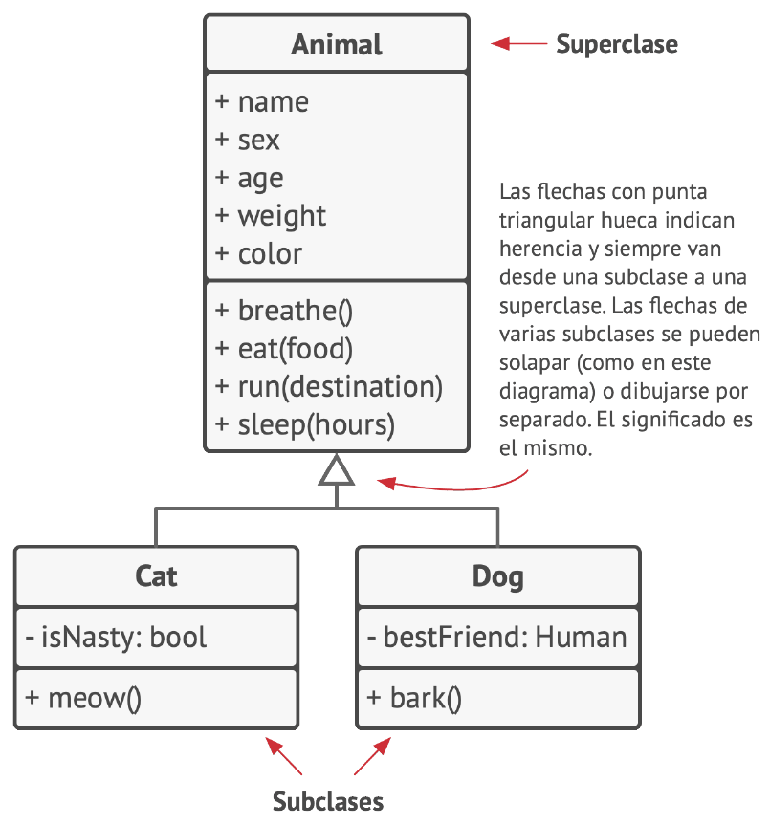
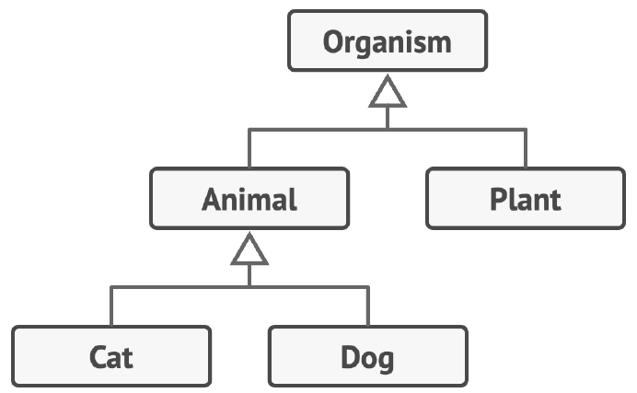
Herencia

Slide 8
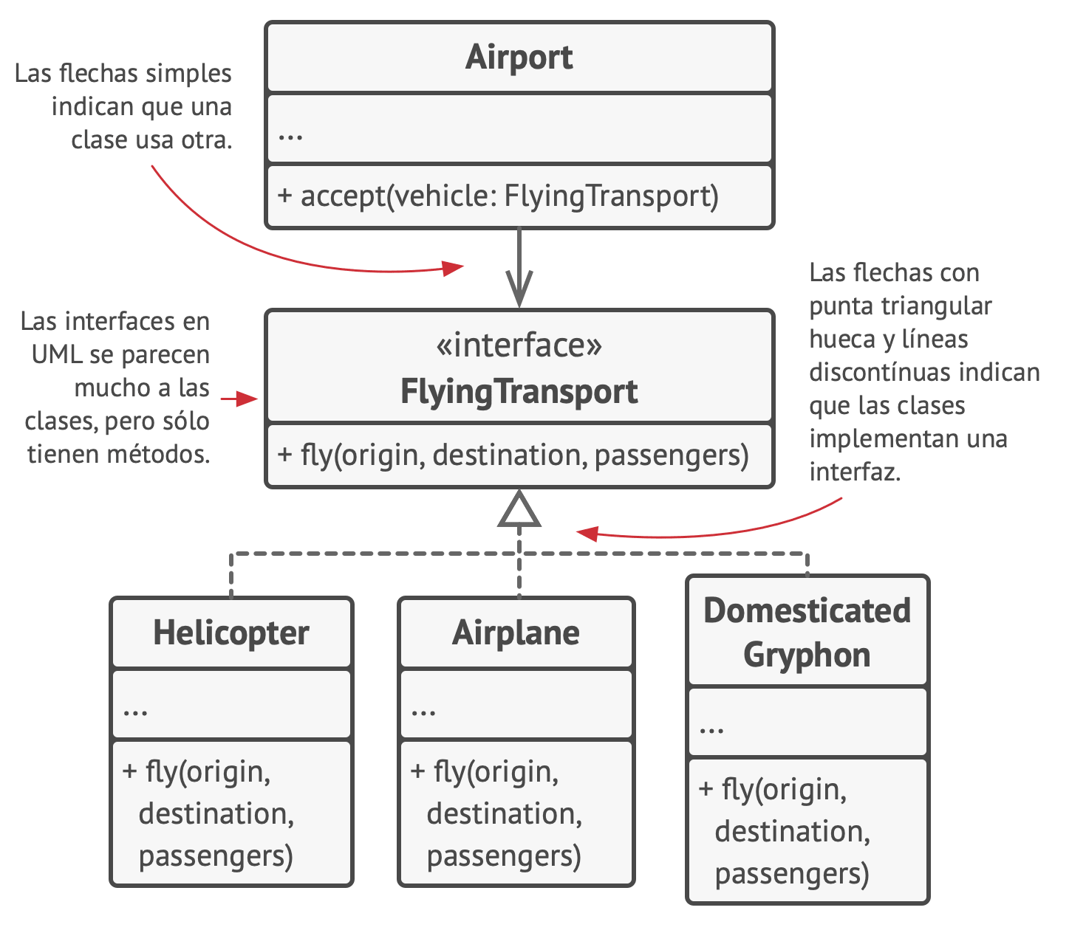
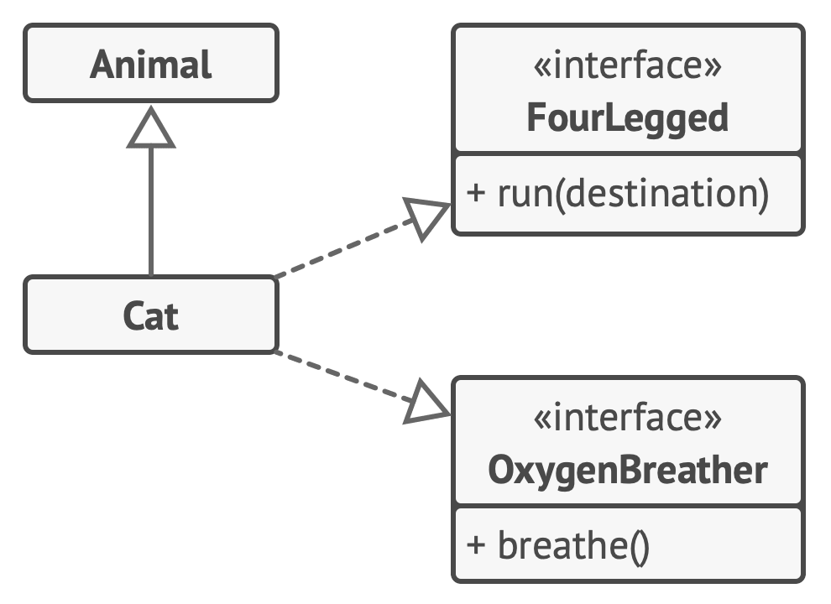
Herencia VS Interfaz
La herencia es la capacidad de crear nuevas clases sobre otras existentes. La principal ventaja de la herencia es la reutilización de código.
El mecanismo de la interfaz te permite definir contratos de interacción entre objetos.
La principal diferencia es que la herencia (de clases) reutiliza código e implementa una jerarquía de parentesco ("qué es" un objeto), mientras que una interfaz define un contrato de comportamiento obligatorio sin código predefinido ("qué puede hacer" un objeto).

Slide 9
Herencia VS Interfaz
Concepto:
Herencia: Una clase (subclase) adquiere los atributos y métodos de otra clase (superclase), compartiendo código e implementación.
Interfaz: Es un conjunto de métodos abstractos (firmas sin código) que una clase se compromete a implementar obligatoriamente.
Relación:
Herencia: Modela relaciones de tipo "es un/a" (is-a). Ejemplo: un Gato es un Animal.
Interfaz: Modela capacidades o roles de tipo "tiene la habilidad de" (can-do). Ejemplo: un Pato y un Avión pueden implementar la interfaz Volador.
Clase abstracta:
Una clase abstracta define una identidad incompleta (una base parcial que puede compartir código real), mientras que una interfaz define un rol o contrato de comportamiento puro (solo dice qué hacer, no cómo).
Propósito del diseño:
  Clase abstracta: Se usa para agrupar objetos estrechamente relacionados. Responde a la pregunta: "¿Qué es este objeto?". Ejemplo: Vehículo es la base para Carro y Moto.
  Interfaz: Se usa para dar una capacidad común a objetos que no tienen ninguna relación entre sí. Responde a la pregunta: "¿Qué puede hacer este objeto?". Ejemplo: Imprimible sirve para un Documento y para una Foto.

Slide 10
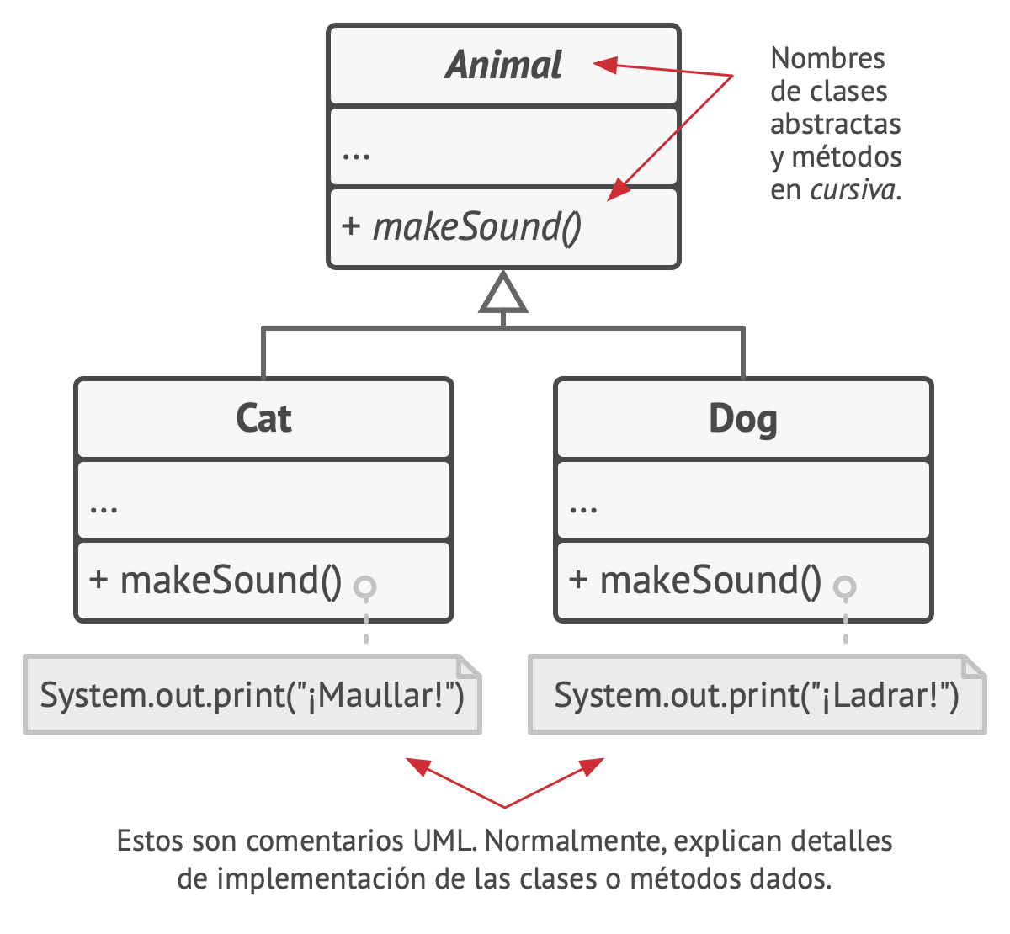
Polimorfismo

Slide 11

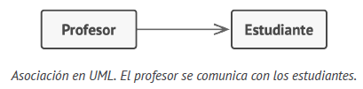
Relaciones
Existe una dependencia entre dos clases cuando ciertos cambios en la definición de una clase puede provocar modificaciones en otra. La dependencia ocurre normalmente cuando utilizas nombres de clases concretas en tu código.
La asociación es una relación en la que un objeto utiliza o interactúa con otro. En general, se utiliza la asociación para representar algo como un campo en una clase.

Slide 12
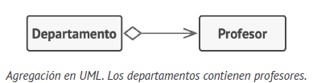
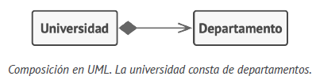
Relaciones
La agregación es un tipo especializado de asociación que representa relaciones “uno a muchos”, “muchos a muchos” o “todo a parte” entre múltiples objetos. Hablamos del “todo” o “contenedor” y “las partes” o “componentes”. Los componentes pueden existir independiente de que exista el contenedor.
La composición es un tipo específico de agregación en la que un objeto se compone de una o más instancias del otro. La diferencia entre ésta y otras relaciones está en que el componente sólo puede existir como parte del contenedor. Los componentes dejan de existir si el contenedor no existe.

Slide 13
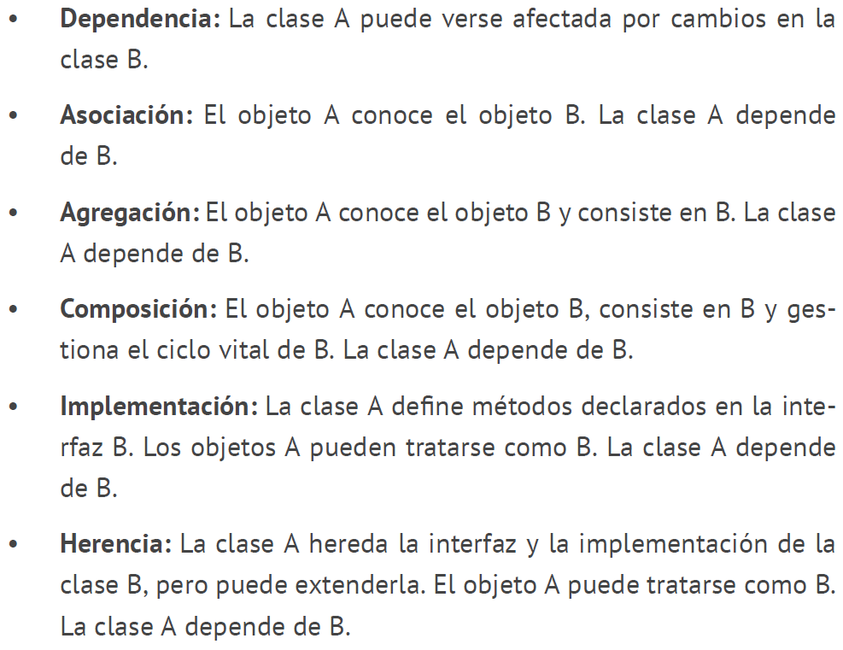
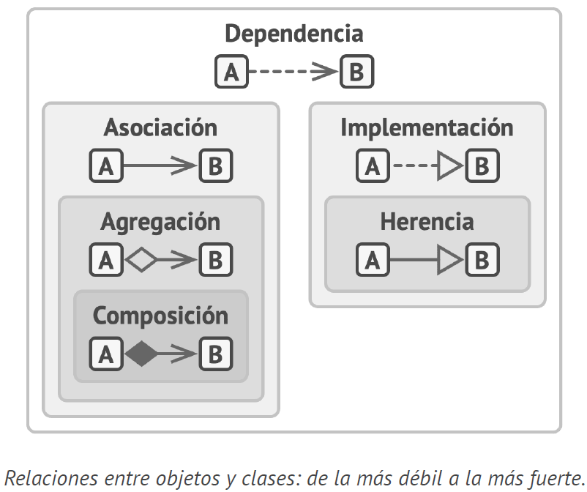
Relaciones

Slide 14
Características del buen diseño
Reutilización de código
Extensibilidad
“El cambio es lo único constante en la vida de un programador.”

Slide 15
SOLID
Robert Martin (uncle Bob) los presentó en el libro Desarrollo ágil de software: principios, patrones y prácticas.
Regla mnemotécnica para cinco principios de diseño ideados para hacer que los diseños de software sean más comprensibles, flexibles y fáciles de mantener.

Slide 16
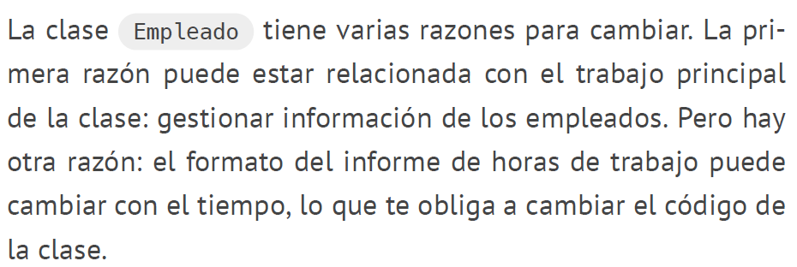
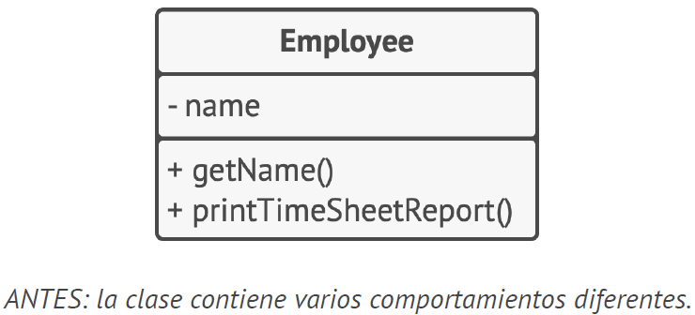
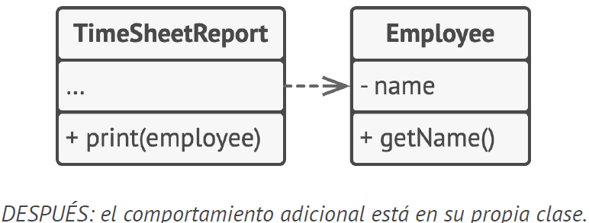
Single Responsibility Principle
Una clase sólo debe tener una razón para cambiar.
Intenta hacer a cada clase responsable de una única parte de la funcionalidad proporcionada por el software, y haz que esa responsabilidad quede totalmente encapsulada por (también puedes decir escondida dentro de) la clase.

Slide 17
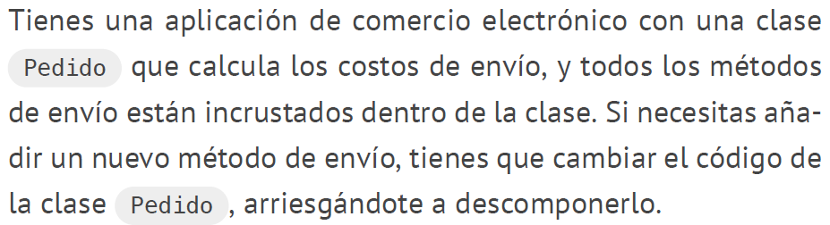
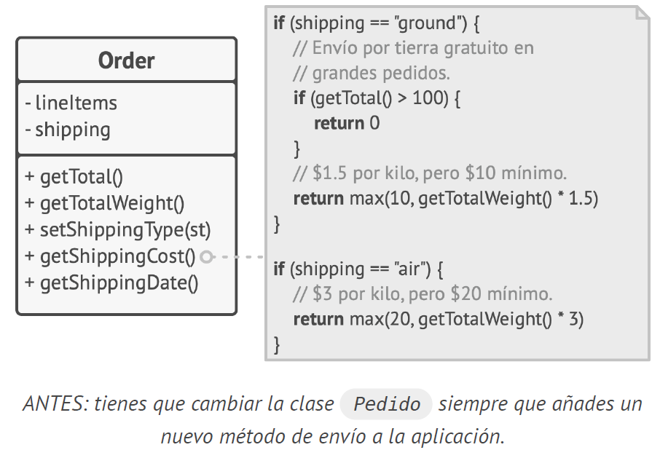
Open/Closed Principle
Las clases deben estar abiertas a la extensión pero cerradas a la modificación.
Una clase puede estar al mismo tiempo abierta (para la extensión) y cerrada (para la modificación).

Slide 18
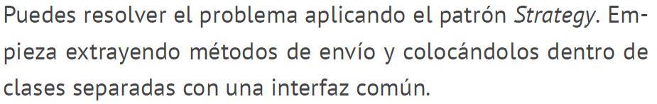
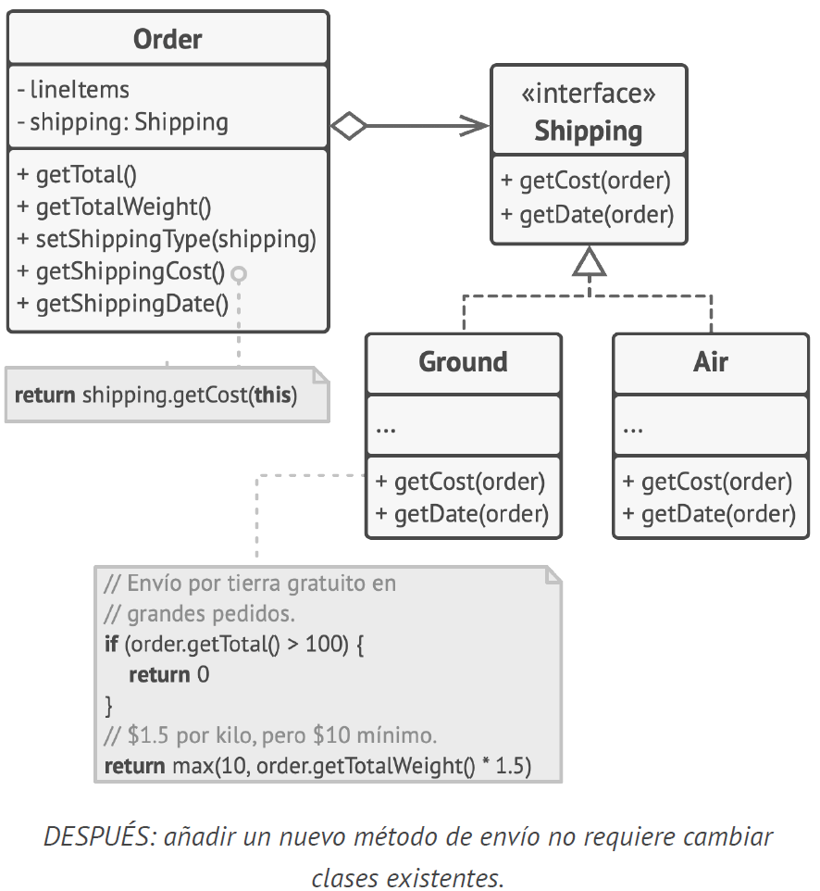
Open/Closed Principle
Las clases deben estar abiertas a la extensión pero cerradas a la modificación.
Una clase puede estar al mismo tiempo abierta (para la extensión) y cerrada (para la modificación).

Slide 19
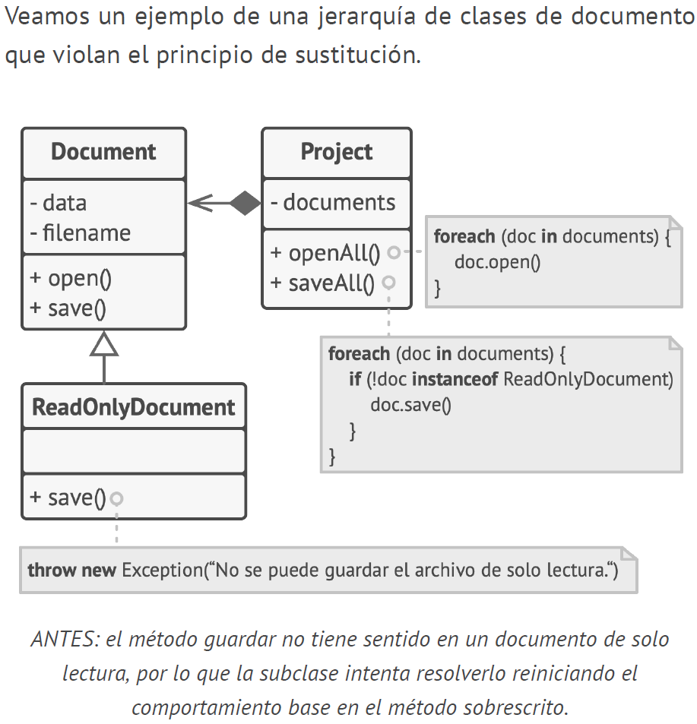
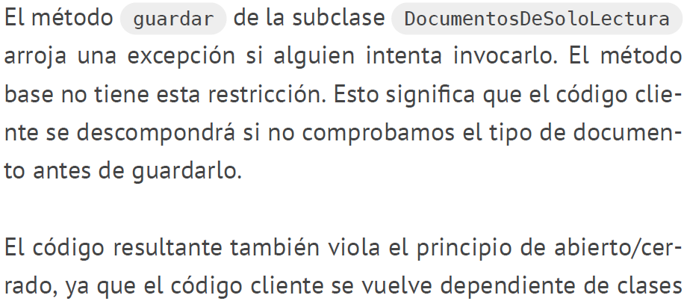
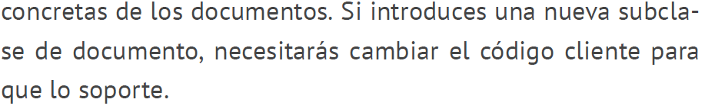
Liskov Substitution Principle
Al extender una clase, recuerda que debes tener la capacidad de pasar objetos de las subclases en lugar de objetos de la clase padre, sin descomponer el código cliente.
Esto significa que la subclase debe permanecer compatible con el comportamiento de la superclase. Al sobrescribir un método, extiende el comportamiento base en lugar de sustituirlo con algo totalmente distinto.

Slide 20
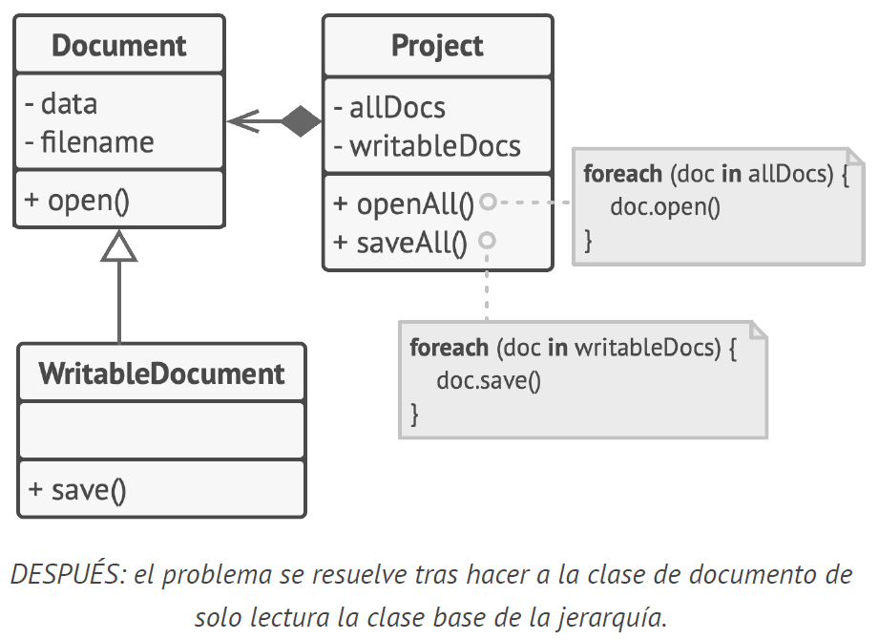
Liskov Substitution Principle
Al extender una clase, recuerda que debes tener la capacidad de pasar objetos de las subclases en lugar de objetos de la clase padre, sin descomponer el código cliente.
Esto significa que la subclase debe permanecer compatible con el comportamiento de la superclase. Al sobrescribir un método, extiende el comportamiento base en lugar de sustituirlo con algo totalmente distinto.

Slide 21
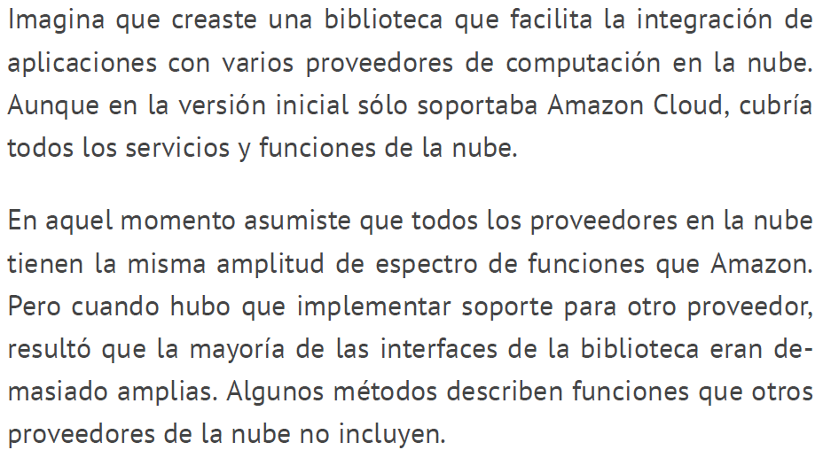
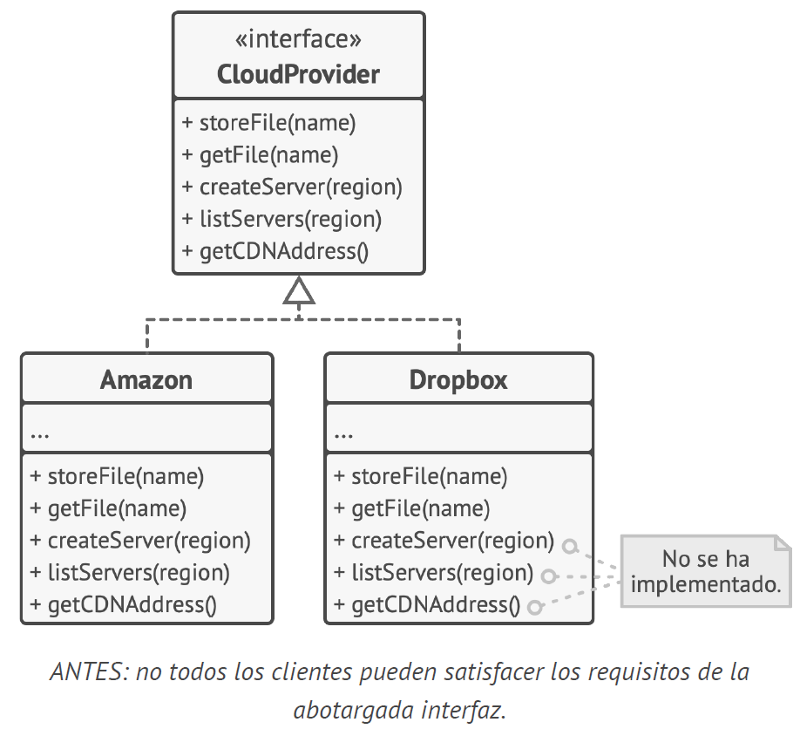
Interface Segregation Principle
No se debe forzar a los clientes a depender de métodos que no utilizan.
Intenta que tus interfaces sean lo suficientemente estrechas para que las clases del cliente no tengan que implementar comportamientos que no necesitan.

Slide 22
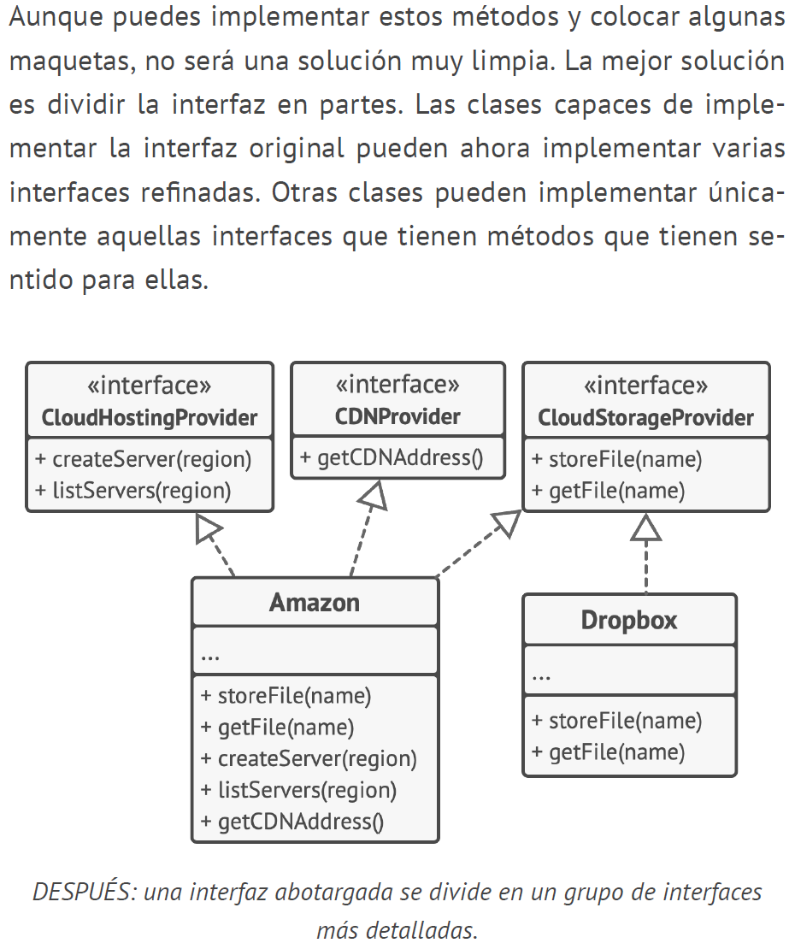
Interface Segregation Principle
No se debe forzar a los clientes a depender de métodos que no utilizan.
Intenta que tus interfaces sean lo suficientemente estrechas para que las clases del cliente no tengan que implementar comportamientos que no necesitan.

Slide 23
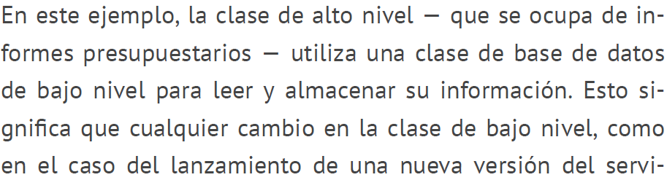
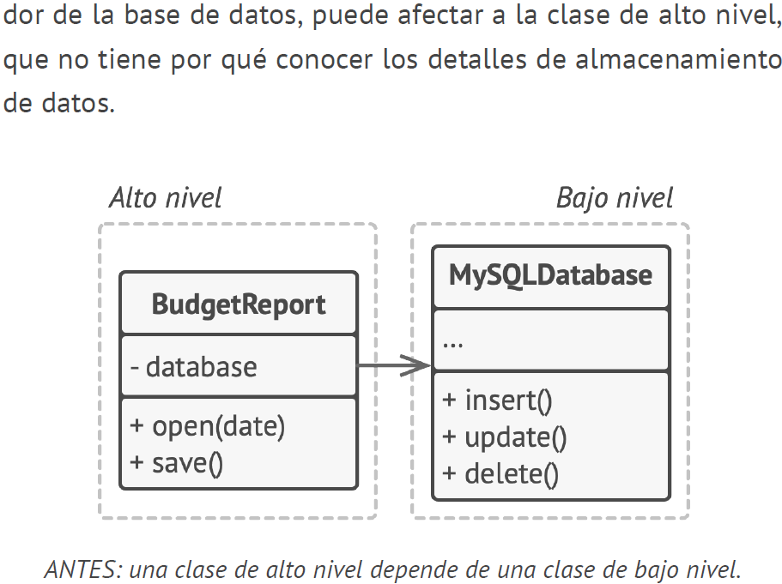
Dependency Inversion Principle
Las clases de alto nivel no deben depender de clases de bajo nivel. Ambas deben depender de abstracciones. Las abstracciones no deben depender de detalles. Los detalles deben depender de abstracciones.

Slide 24
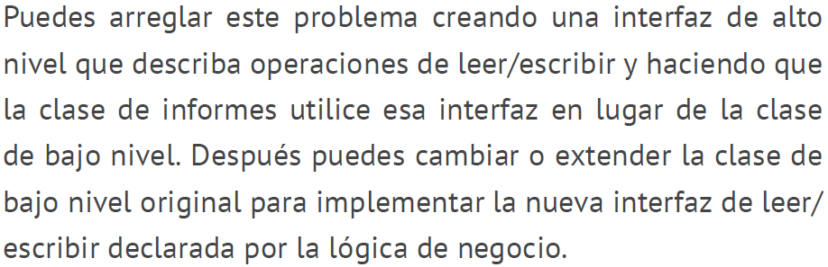
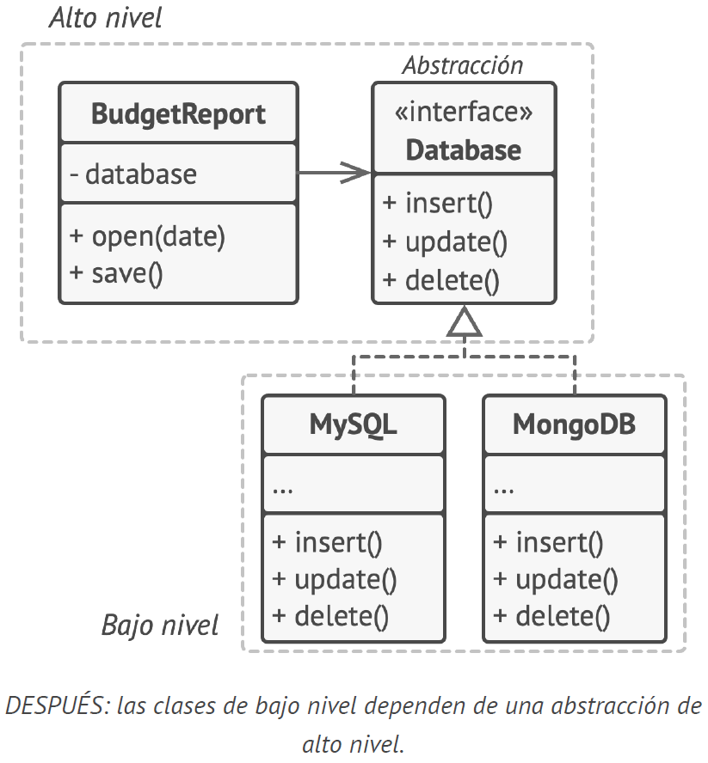
Dependency Inversion Principle
Las clases de alto nivel no deben depender de clases de bajo nivel. Ambas deben depender de abstracciones. Las abstracciones no deben depender de detalles. Los detalles deben depender de abstracciones.

Slide 25
Referencias
Shvets, A (2023). Sumérgete en los Patrones de diseño. Refactoring.Guru.

